Slide 1
22-2 기계학습기초
ML 경진대회 발표
인공지능학부 215001 서가연

Slide 2




01. 문제 정의
머신러닝
지도학습
이진분류
AUC
move_out
move_out
대구시_영구임대아파트
입주자 퇴거여부 예측
정답데이터 존재
target value는 0 또는 1

Slide 3
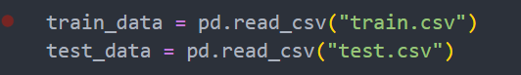
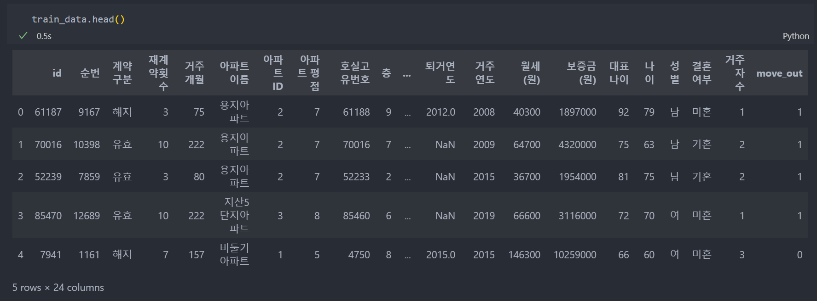
02. 데이터 탐색
24개의 feature
target

Slide 4
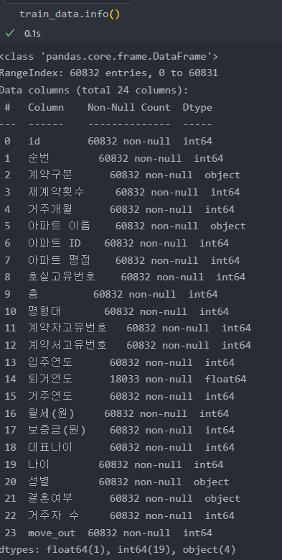
02. 데이터 탐색
전체 샘플 수 : 60832
전체 특성 수 : 24
‘퇴거연도’에 null값 존재
→ 결측값 처리
object형 특징이 4개 존재
→ 인코딩 적용

Slide 5
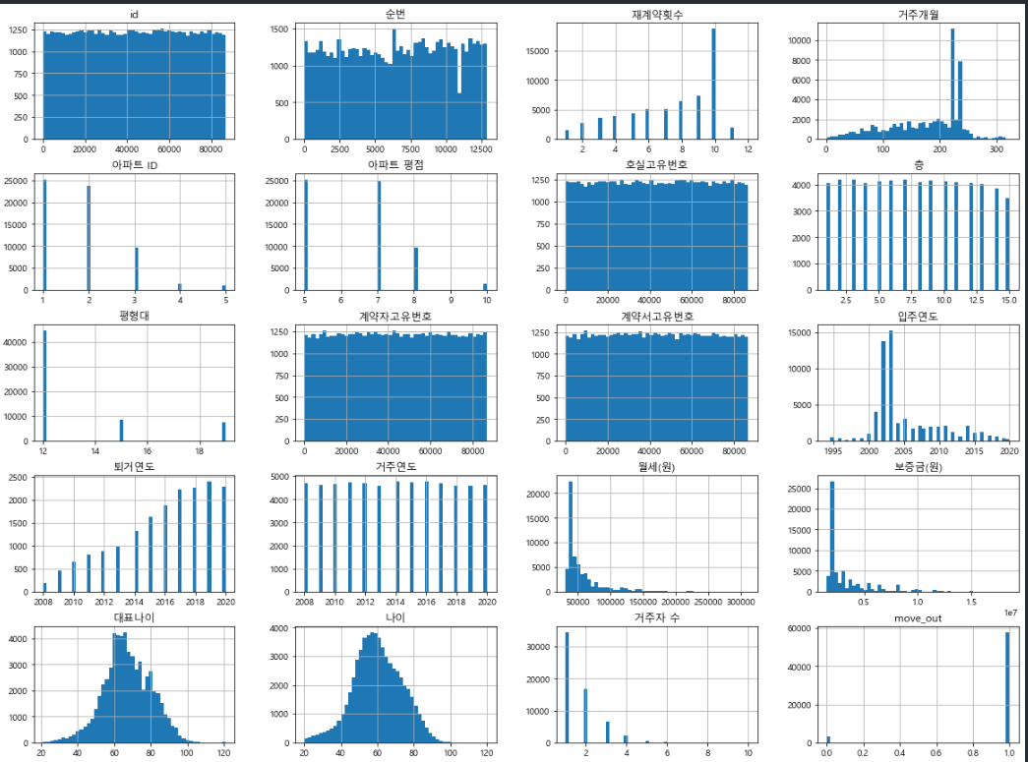

02. 데이터 탐색
불필요한 column 존재
데이터 상에 이상치는 존재하지 않음
target값이 불균형

Slide 6
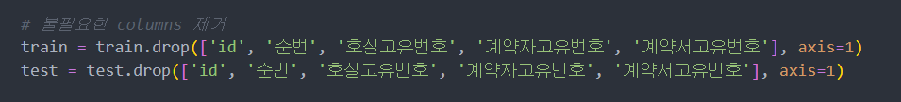
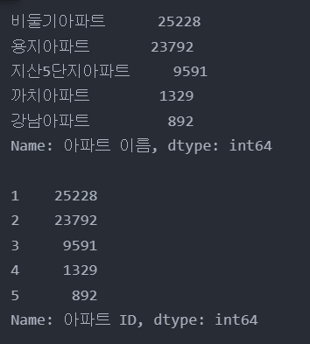
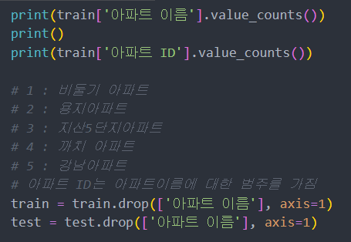
02. 데이터 탐색
불필요한 특성들을 drop

Slide 7
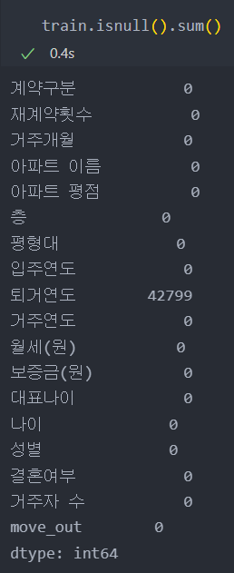
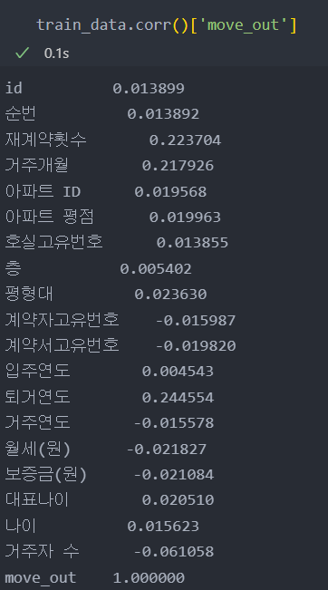
03. 데이터 전처리
상관관계 확인
특성 제거
샘플 제거
다른 값으로 채우기
SimpleImputer => 평균, 중앙, 최빈
KNNImputer => 인접 이웃의 평균
Other => 수동

Slide 8
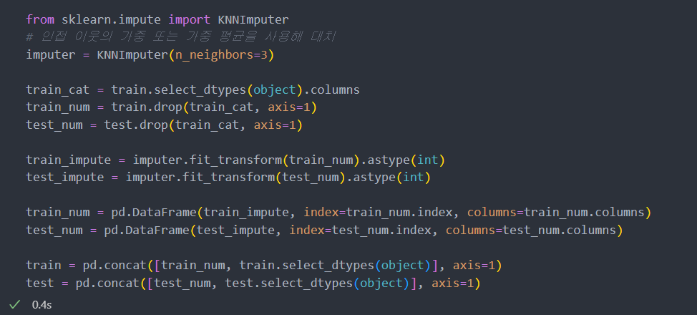
03. 데이터 전처리

Slide 9
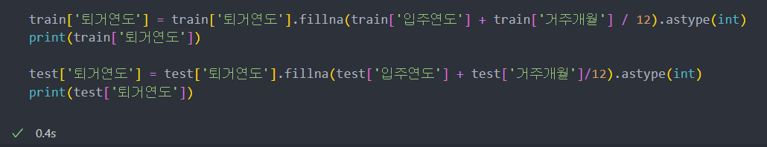
03. 데이터 전처리
‘거주개월’, ‘입주연도’의 특성이 이미 존재함 → 퇴거연도 계산(+- 1년의 오차 존재)

Slide 10
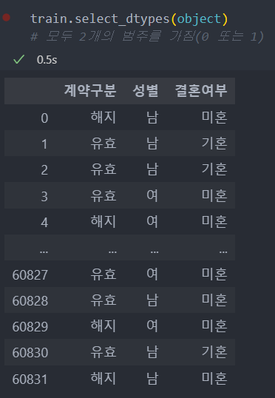
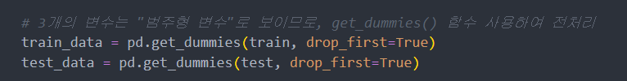
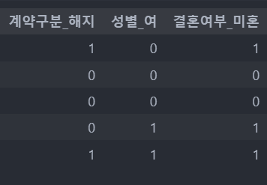
03. 데이터 전처리
Baseline 코드를 참고해 object형 특성을 원-핫인코딩

Slide 11
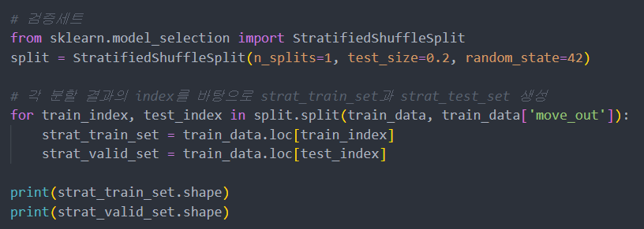

04. 데이터 준비
‘move_out’ 을 기준으로 계층적 샘플링 진행 → 검증세트 준비

Slide 12
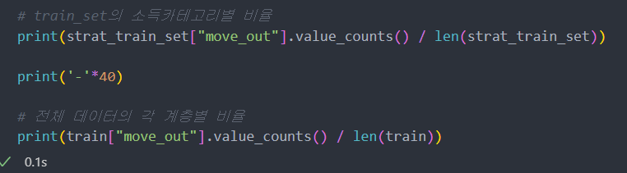
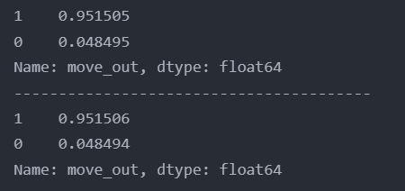
04. 데이터 준비

Slide 13
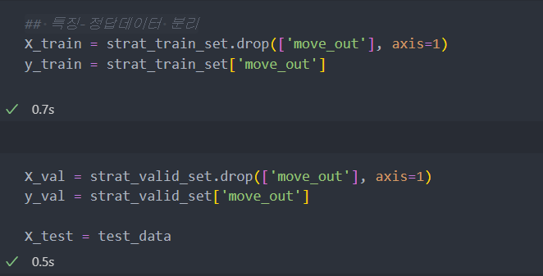
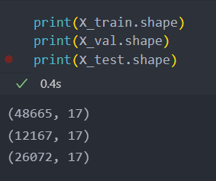
04. 데이터 준비
특징데이터와 정답데이터를 분리

Slide 14
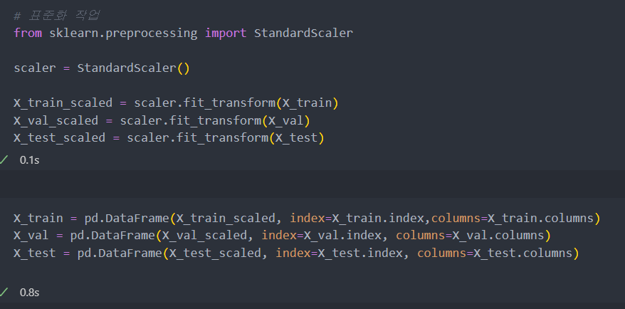
04. 데이터 준비
데이터 스케일링

Slide 15
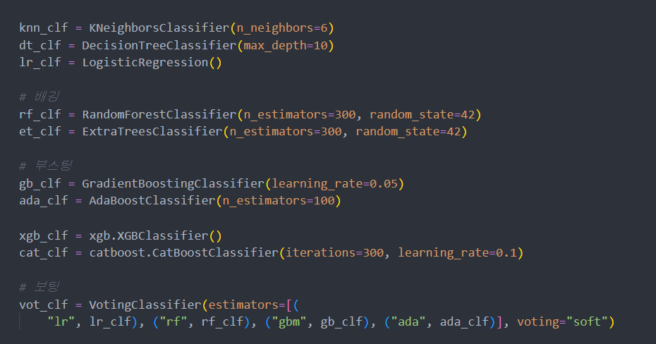
05. 모델링
모델 선택하기

Slide 16
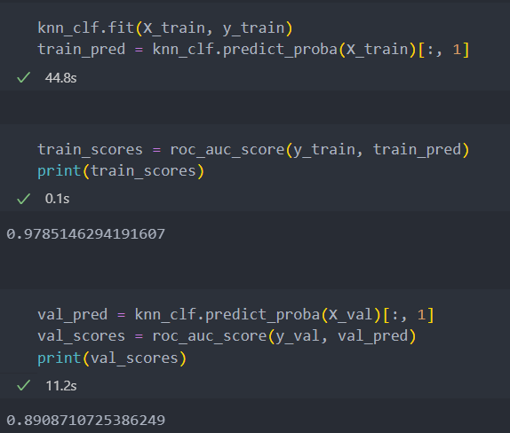
05. 모델링
KNN 분류 결과
Train score : 0.978
Valid score : 0.890
Test score(public) : 0.88

Slide 17
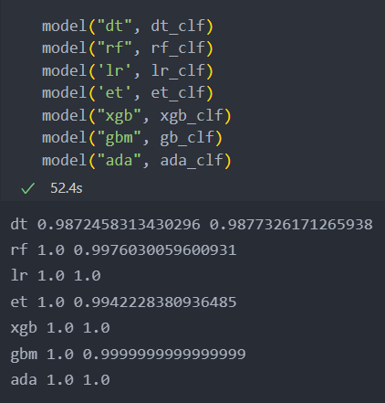
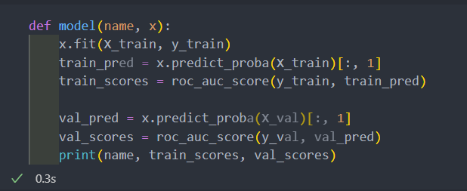
05. 모델링
결과 출력
(train score, valid score)
모델 성능 평가를 위한 함수 작성

Slide 18
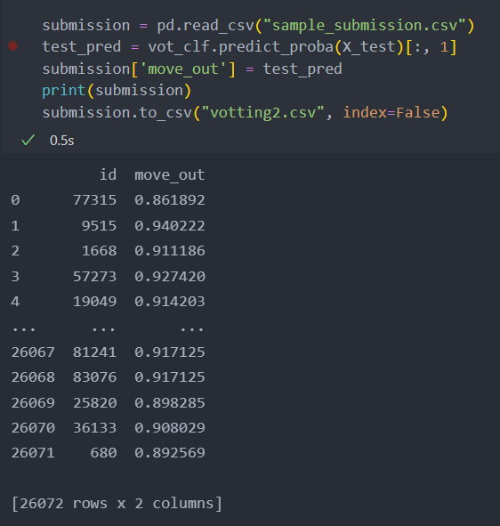
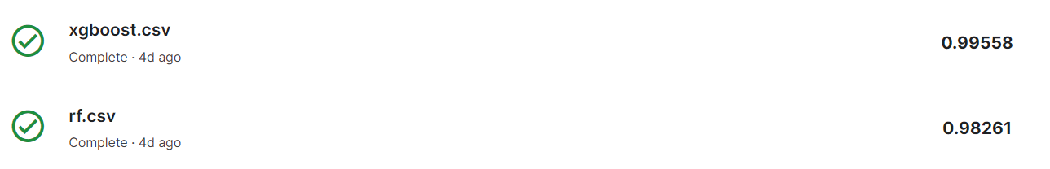
06. 모델 예측
예측 결과

Slide 19
07. 앞으로 할 일
모델 하이퍼파라미터 튜닝
다양한 샘플링기법 적용
앙상블 모델 생성
파이프라인 설계

Slide 20
감사합니다

